Slide 1
FRANCE - PAYS DE GALLES

Slide 2

Le Tournoi des Six Nations

Slide 3







Le Tournoi des Six Nations
Tous les ans
FEVRIER - MARS

Slide 4
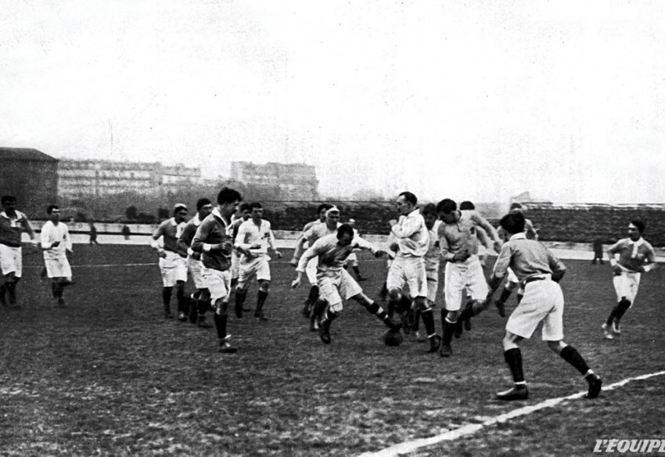
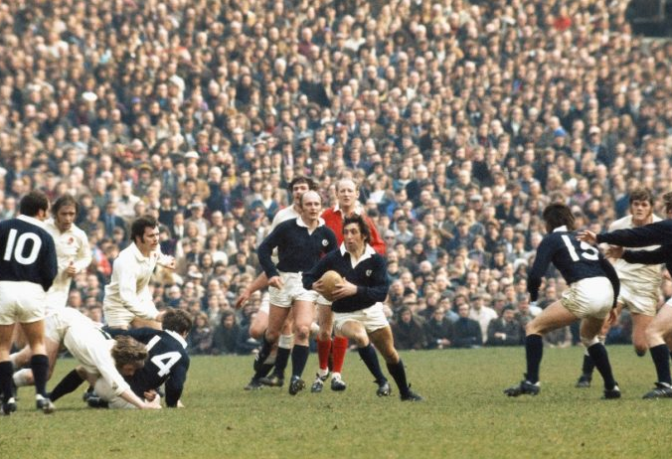
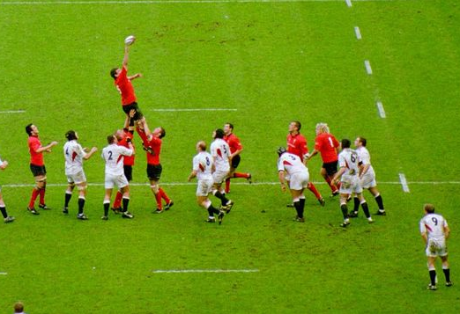
Un peu d'histoire
1882-1883 : Home Nations
La première rencontre internationale de rugby est disputée le 27 mars 1871 entre l'Angleterre et l'Écosse.
1910 : Tournois des 5 Nations
La France est admise à joindre la compétition en 1910, ce qui lui donne son nom de Tournoi des Cinq Nations. L’Angleterre remporte ce premier tournoi.
1947 : Reprise du tournois
Le Tournoi reprend en 1947 après la Seconde Guerre mondiale, avec la participation de l’équipe de France.
1996 : le championnat d'Europe
Le tournoi devient officiellement la Coupe d'Europe des nations de rugby à XV.
2000 : Tournois des 6 Nations

Slide 5
Les valeurs du Rugby
Esprit d'équipe
Respect
Courage individuel
Convivialité
Solidarité
Prise d'initiatives

Slide 6
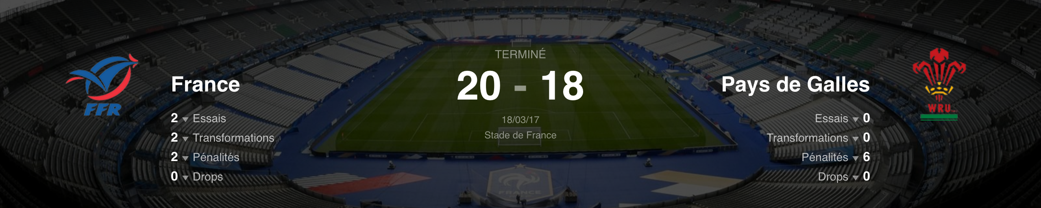
Le match
20 - 18
18/03/17
Stade de France
France
Pays de Galles
2 Essais
Essais 0
2 Transformation
Transformation 0
2 Pénalités
Pénalités 6
0 Drops
Drops 0

Slide 7

La compo

Slide 8
La compo

Slide 9
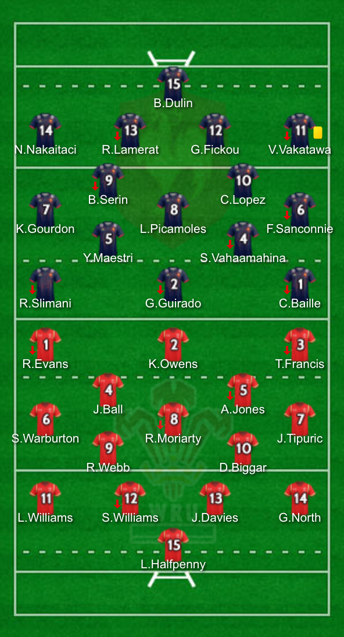

La compo
Arbitre
Wayne BARNES

Slide 10
Les enjeux du match
1. Enfin battre les Gallois
2. Terminer sur le podium du Tournoi
3. Bétonner le classement mondial
4. Contourner la pression défensive galloise
5. Répondre aux attentes de Guy Novès

Slide 11


Slide 12
Un match historique
Plus long match de l’histoire —> 101 minutes
21 minutes d’arrêts de jeu

Slide 13
Le lendemain

